Slide 1
Layout dos 3 protótipos – Desktop, Tablet e Mobile.
Por que atende as necessidades do Briefing pelo cliente:
o layout atende as necessidades do cliente, como atingir pessoas do mundo gamer, e ampliar as vendas de acessórios, melhoram
as necessidades de comunicação, serviços e divulgação, para um público alvo de 14 à 30 anos.
usabilidade: Facilidade de interagir com o sistema e acessar as funções.
funcionalidade: O sistema atende as necessidades do cliente, como comunicação e divulgação.
Design: A interface do sistema é composta por diversos elementos e cores de forma positivas para o cliente interagir.
As dificuldades encontradas foram, o inicio dos protótipos, a performace dentro de cada frame e a interação com o site figma.

Slide 2





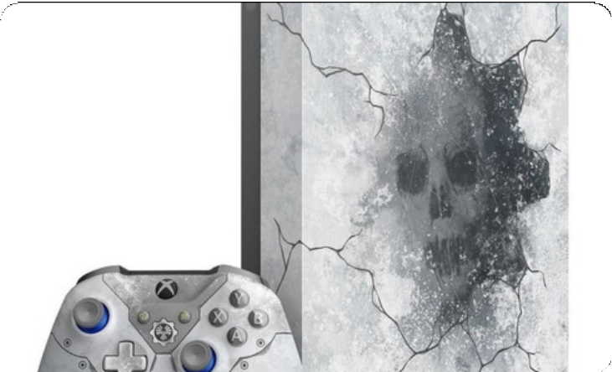
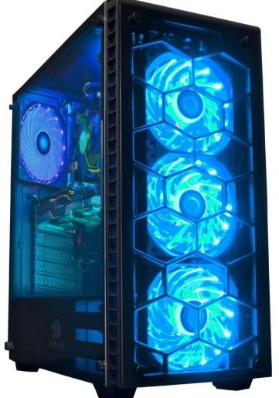
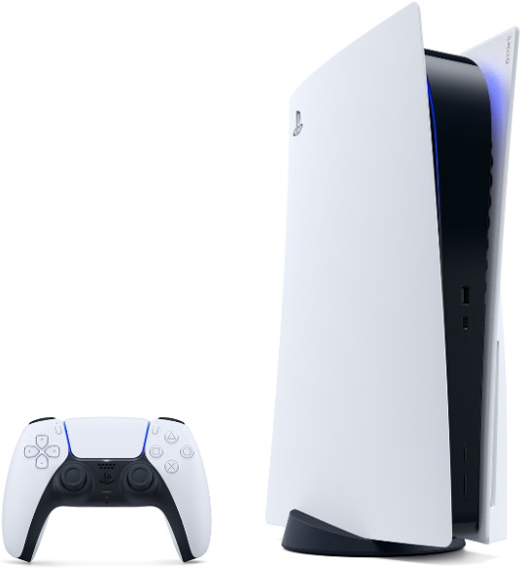
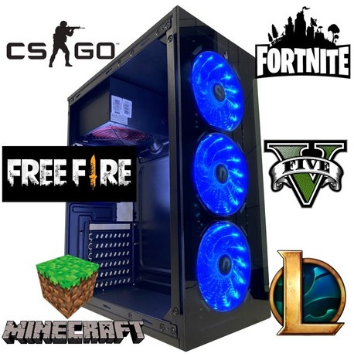












Slide 3



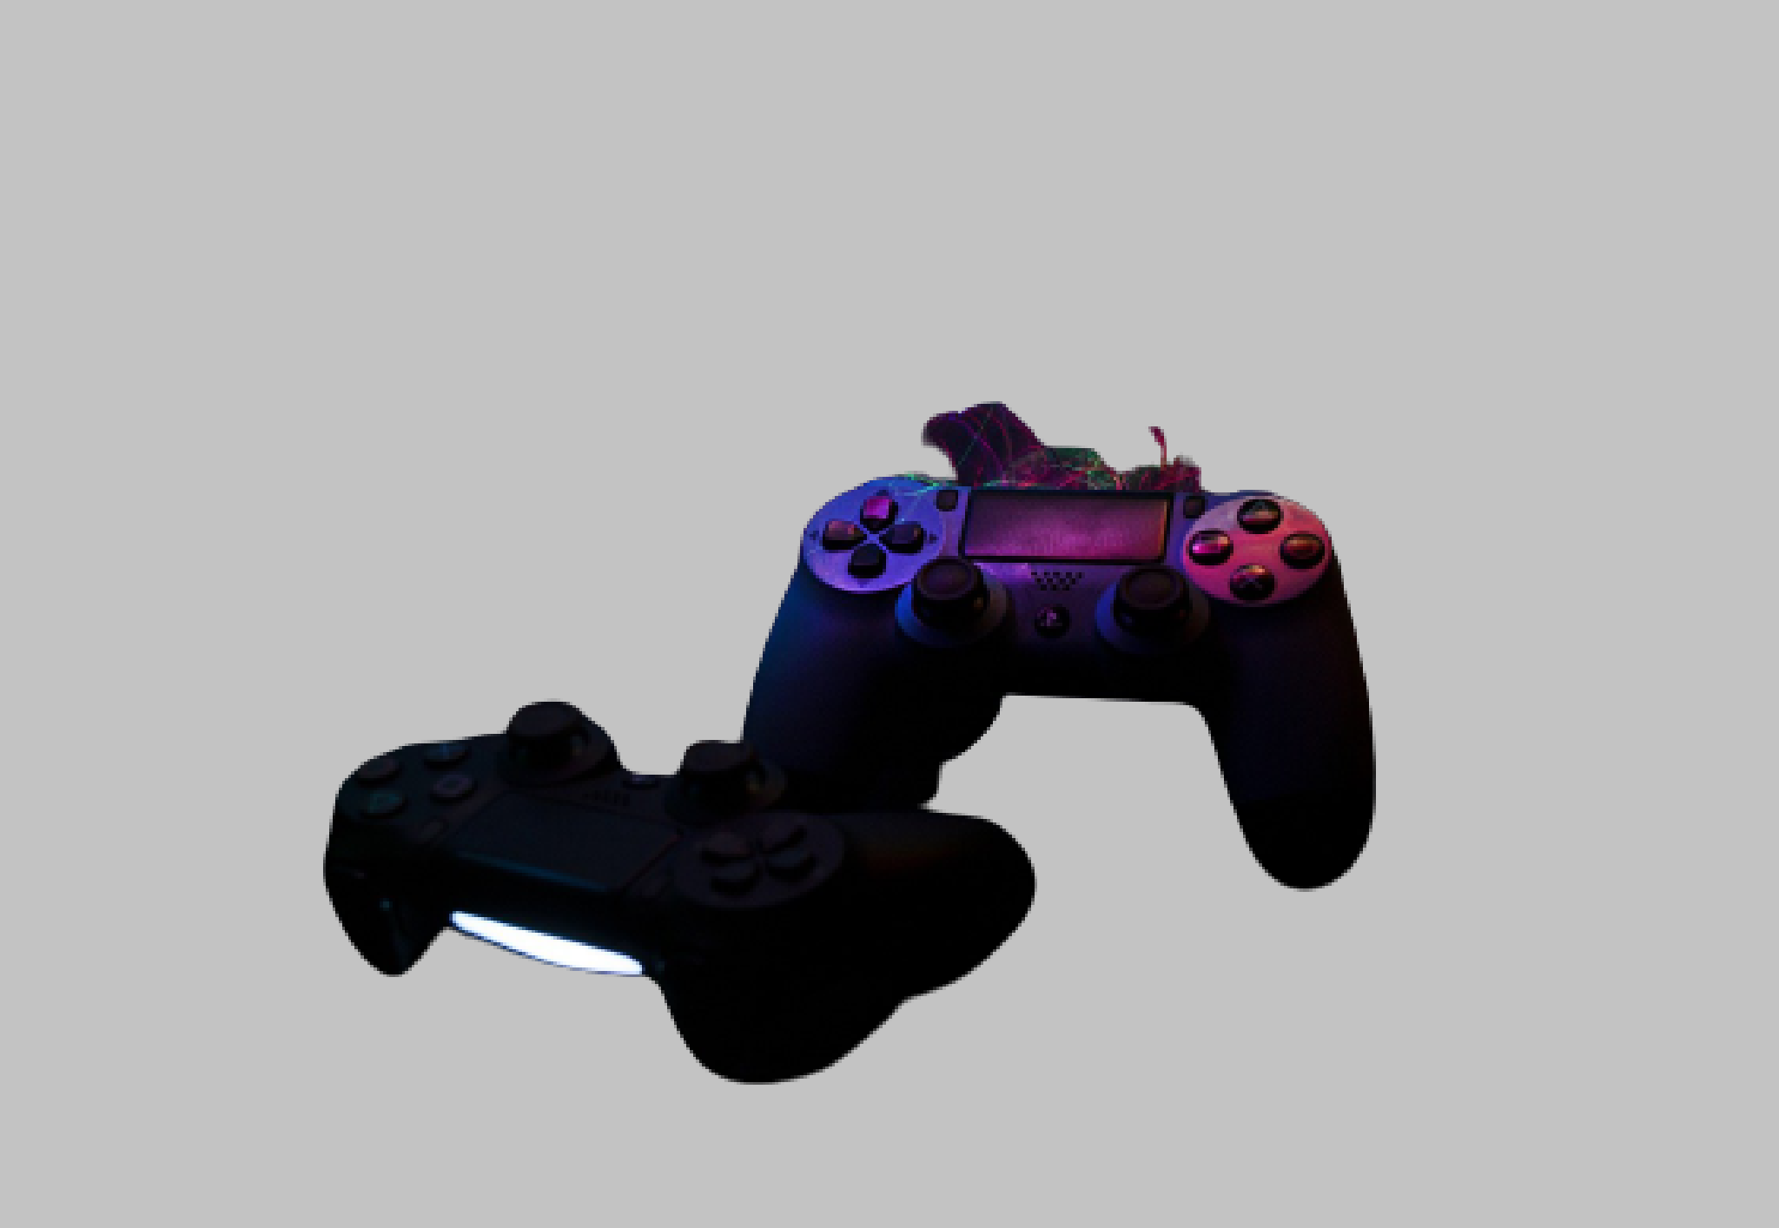
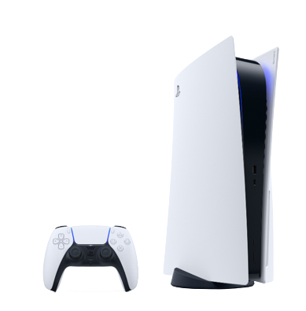
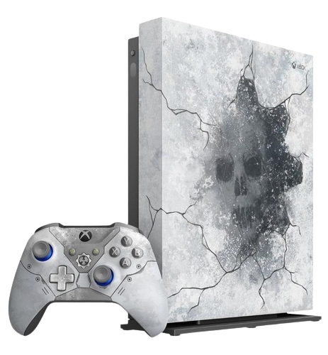
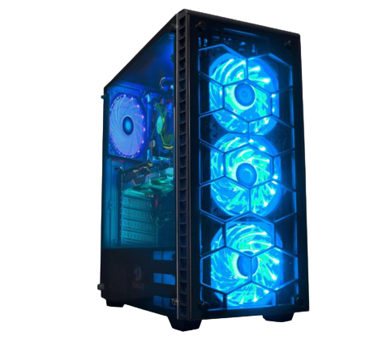




Slide 4
